Slide 1
Chào mừng quý thầy cô và các em đến với tiết học
GV: Triệu Duy Đường

Slide 4
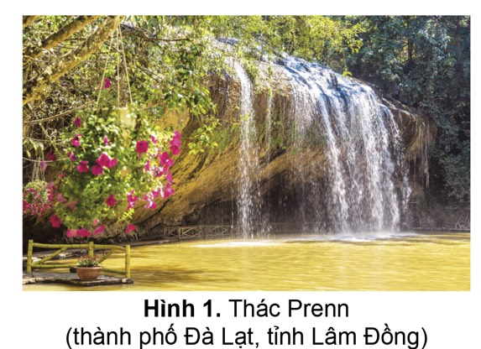
- Hãy quan sát hình 1 và cho biết cảm nhận của em về thác Pren
- Theo em, vùng nào của nước ta có nhiều thác nước đẹp nổi tiếng?

Slide 5
VÙNG TÂY NGUYÊN
Bài
15
THIÊN NHIÊN VÙNG TÂY NGUYÊN

Slide 6
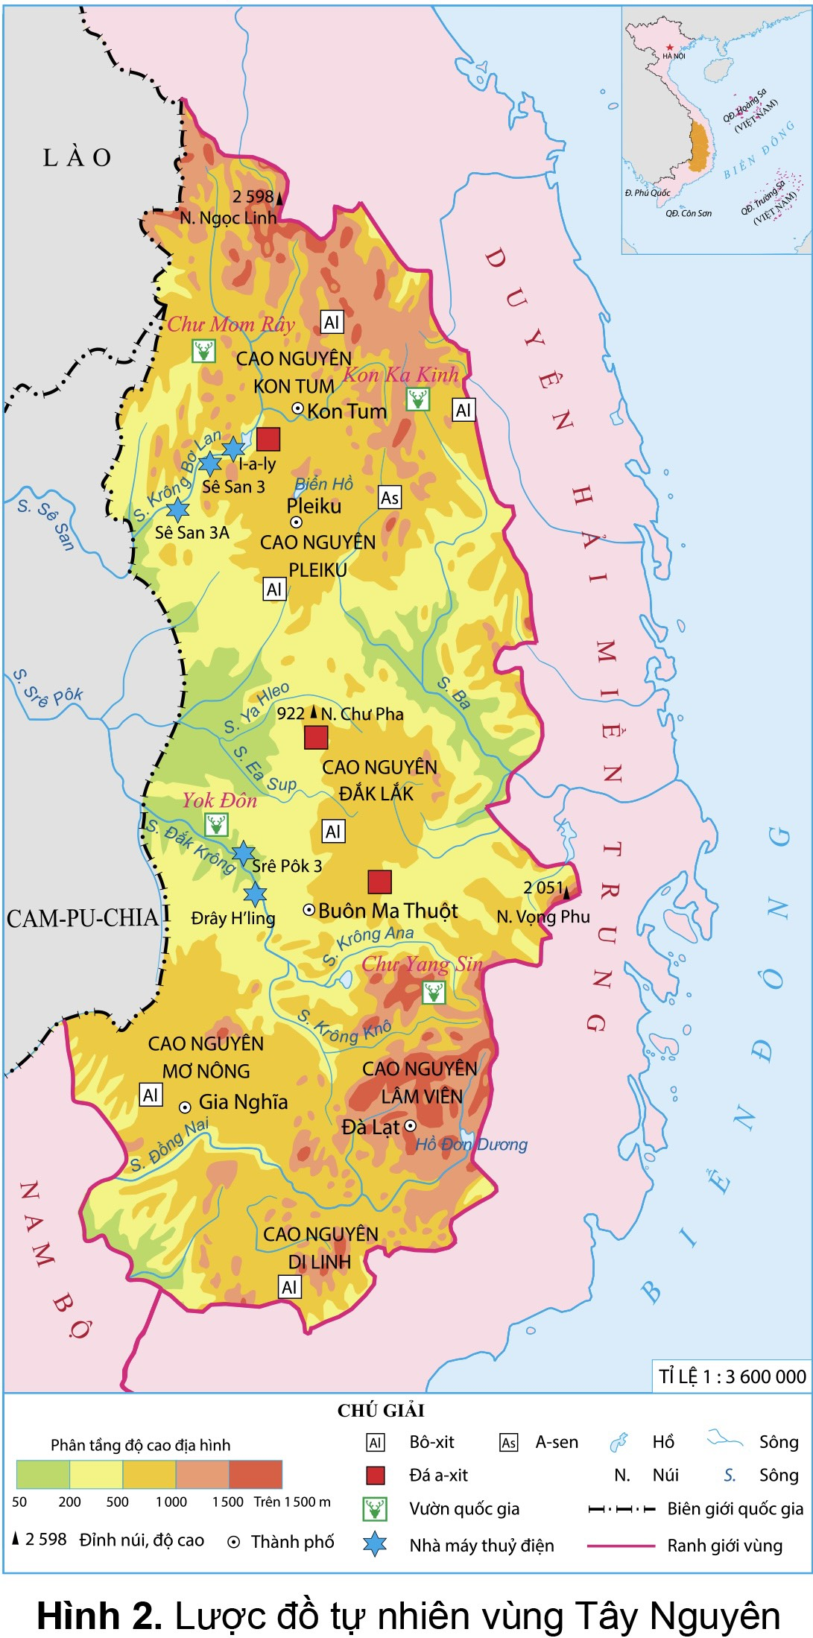
1
Vị trí địa lí
+ Phía Đông giáp duyên hải miền
Trung
+ Phía Nam giáp Đông Nam Bộ
+ Phía Tây giáp Lào và đông bắc Cam-pu-chia

Slide 8
Kết luận
-Tây Nguyên là vùng duy nhất ở nước ta không giáp biển
- Khu vực Tây Nguyên tiếp giáp với: Lào, Cam-pu-chia; vùng Duyên hải miền Trung và vùng Nam Bộ

Slide 9
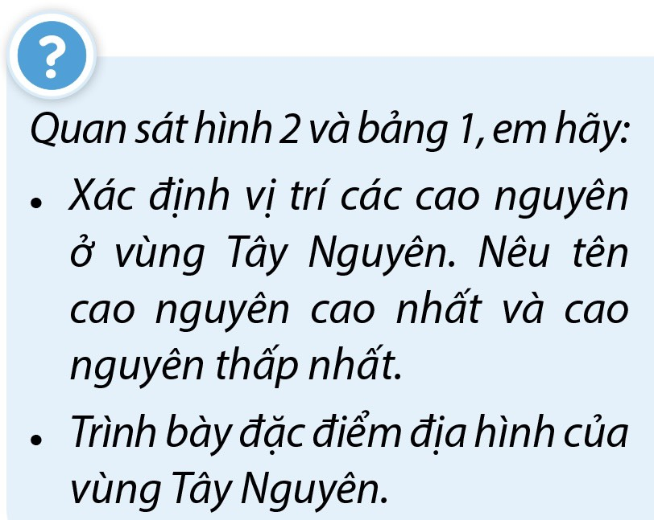
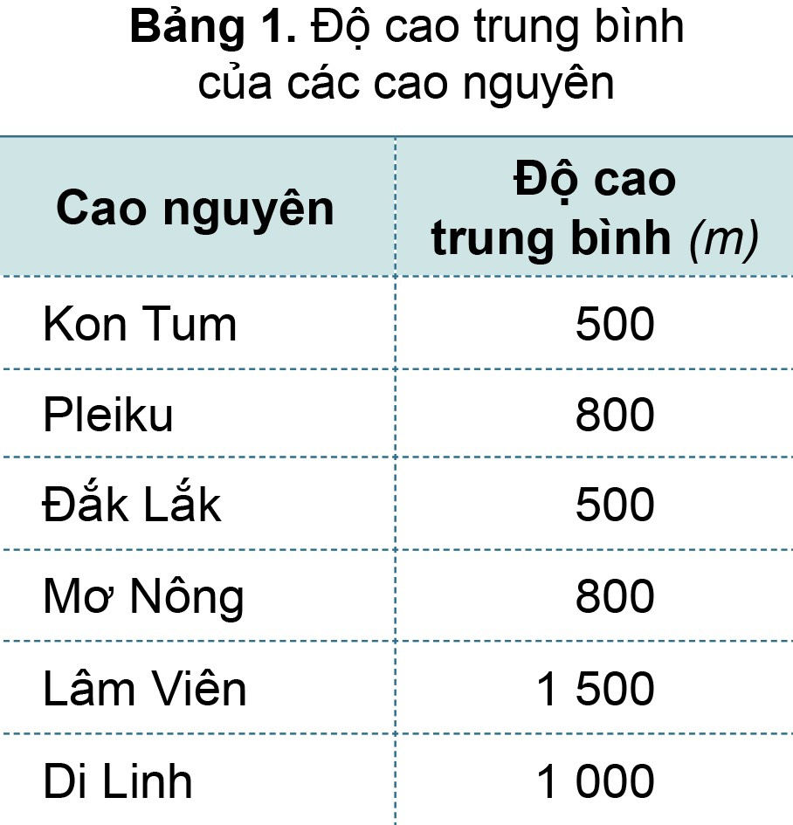
2
Đặc điểm thiên nhiên

Slide 10
Câu hỏi nhóm 1:
Xác định vị trí các cao nguyên ở vùng Tây Nguyên
Câu hỏi nhóm 2:
Cho biết độ cao trung bình của từng cao nguyên?
Nêu tên các cao nguyên cao nhất và cao nguyên thấp nhất?
Câu hỏi nhóm 3:
Câu hỏi nhóm 4:
Trình bày đặc điểm đại hình vùng Tây Nguyên?

Slide 11
Nhóm 1
Câu hỏi
Xác định vị trí các cao nguyên ở vùng Tây Nguyên
- Vị trí của các cao nguyên theo thứ tự từ Bắc xuống Nam Kon Tum, Pleiku, Đắk Lắk, Mơ Nông, Lâm Viên, Di Linh

Slide 12
Nhóm 2
Câu hỏi
Cho biết độ cao trung bình của từng cao nguyên?
- Lâm Viên: 1500m, Di Linh: 1000m, Pleiku: 800m, Mơ Nông: 800m, Kon Tum: 500m, Đắk Lắk: 500m

Slide 13
Nhóm 3
Câu hỏi
Nêu tên các cao nguyên cao nhất và cao nguyên thấp nhất?
- Cao nguyên cao nhất là Lâm Viên. Cao nguyên thấp nhất là Kon Tum và Đắk Lắk

Slide 14
Nhóm 4
Câu hỏi
Trình bày đặc điểm đại hình vùng Tây Nguyên?
- Địa hình của vùng Tây Nguyên bao gồm nhiều cao nguyên với mặt bằng rộng lớn và có độ cao khác nhau

Slide 15
3
Luyện tập
Xác định vị trí địa lí vùng Tây nguyên và các cao nguyên trên bản đồ địa lí tự nhiên Việt Nam

Slide 16
Vận dụng

Slide 17
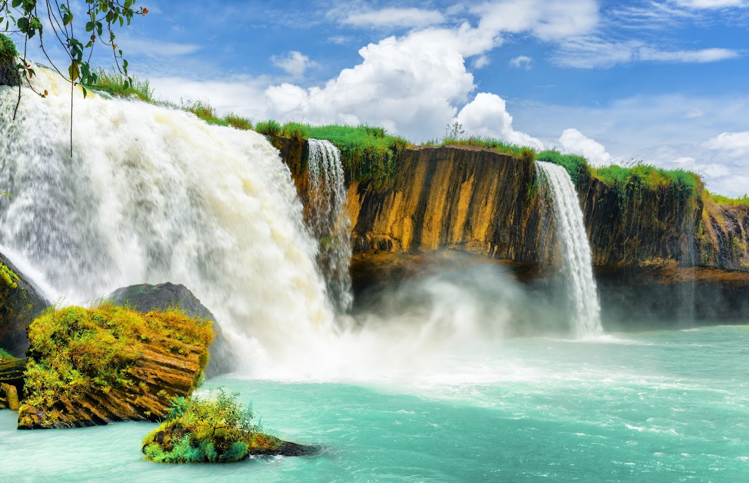
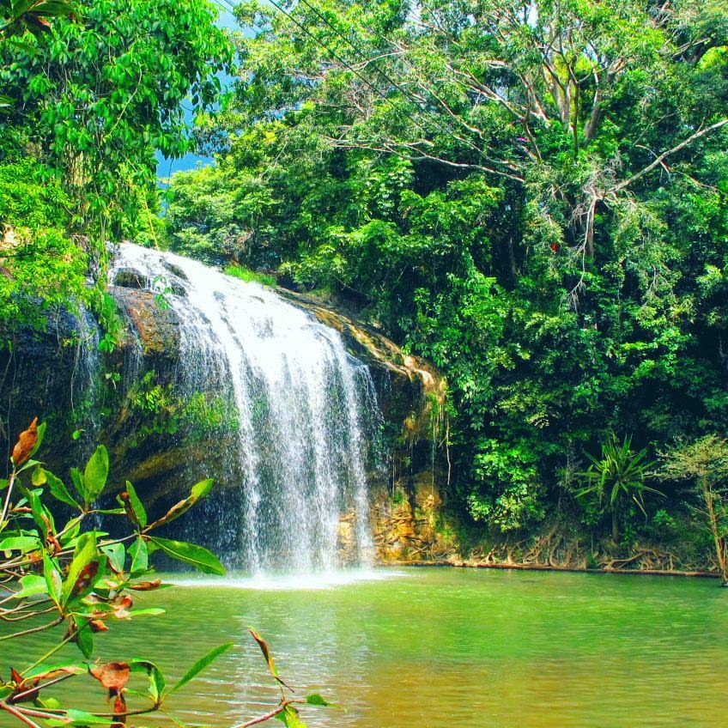
Hình 1 ảnh Thác Dray Nur
Hình 2 ảnh Thác Prenn

Slide 18
Cảm ơn quý thầy cô và các em đã lắng nghe

